Slide 1
PLAZMA I LCD DISPLEJI
Seminarski rad
Student:
Ajla Hečimović
Mentor:
prof.Samir Lemeš

Slide 2
REZIME
U ovom seminarskom radu iznijet ćemo način funkcionisanja, prednosti i mane LCD i plazma displeja, ali ćemo se dotaći i najčešćeg pitanja koje se postavlja, a to je: Šta izabrati LCD ili plazma displej?
Također, tu su i standardi koji tek dolaze na tržište, međutim pošto mi uvijek zaostajemo u svemu tako ćemo se načekati da nam pažnja u prodavnici bude usmjerena npr. na pojmove “Smart TV” i “3D TV” kao trendove koji su danas na snazi.

Slide 3
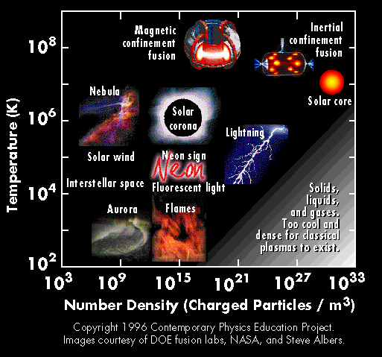
PLAZMA JE...
Prirodno nam se nameće pitanje, a šta je to zapravo plazma?
Plazma je naziv za ionizirani plin, koji se pored čvrstog, tečnog i gasovitog agregatnog stanja, smatra četvrtim agregatnim stanjem. Ona je dobar vodič električne struje i snažno reagira na električno i magnetno polje.
Plazma je ,zapravo, mješavina atoma koji su otpustili sve ili skoro sve elektrone koji se kreću slobodno, ali ne i nezavisno od jezgra. Obično nastaje na vrlo visokim temperatu- rama ,a može nastati i djelovanjem intenzivnog ionizirajućeg zračenja(ultraljubičastog,rentgenskog,γ-zračenja) na razrijeđeni plin.
Područje parametara plazme

Slide 4
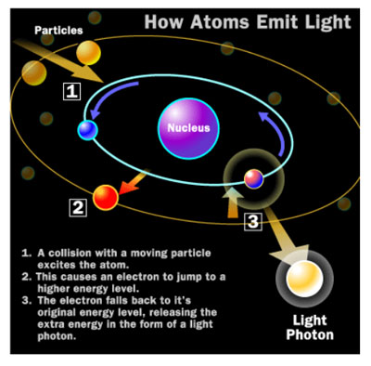
Šta se to krije iza plazma TV ekrana?
Između dvije staklene ploče se nalaze hiljade ćelija u kojim su smješteni plinovi neon i xeon. Cijelom dužinom staklene ploče su smještene transparentne elektrode, dok su obložene na stražnjoj strani ploče. Obložene elektrode su poredane vertikalno, a elektrode displeja horizontalno.
Da bi se plin jonizovao u ćeliji, kompjuter displeja plazme naelektriše elektrode koje se sijeku u toj ćeliji,pa kroz njih tako nabijene protiče električna energija u plinu. Ona stvara pobuđenje atoma plina pa se vrši oslobađanje ultraljubičastih fotona koji djeluju sa fosfornim materijalom kojim je obložen unutrašnji zid ćelije.Tada elektroni fosfora odlaze na viši energetski nivo, pri vraćanju na svoj normalni nivo, oslobađa energiju u obliku svjetlosnog fotona. Mijenjanjem jačine struje može se povećati (smanjiti) intezitet svake boje subpiksela (RGB) kako bi se dobile različite nijanse boja.
Način na koji atomi emituju svjetlost

Slide 5
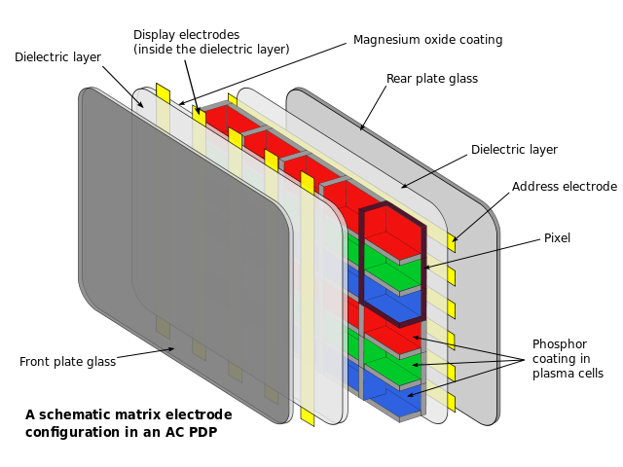
Šta je LCD i kako radi?
LCD (eng. liquid crystal display) su displeji zasnovani na tehnologiji tekućih kristala koji se nalaze u tečnom obliku,a molekularne su strukture poput kristala.
Displej se sastoji od dva providna panela, horizontalnog i vertikalnog filtera i tečnih kristala između njih. Molekule su tako orijentisane da tvore spiralnu strukturu. To smanjuje rotaciju polarizacije reflektovane svjetlosti i uređaj izgleda sivo. Uz dovoljno velik napon molekule tekućeg kristala se ispravljaju i tada polarizacija ne zakreće reflektovanu svjetlost.S vjetlost će na drugi filter biti polarizovana okomita na drugi filter i bit će apsorbovana pa će tačka izgledati crno. Varirajući napon koji prolazi kroz tekući kristal utječemo na svjetlinu tačke odnosno na tonove sive boje.
Presjek kroz plazma displej

Slide 6
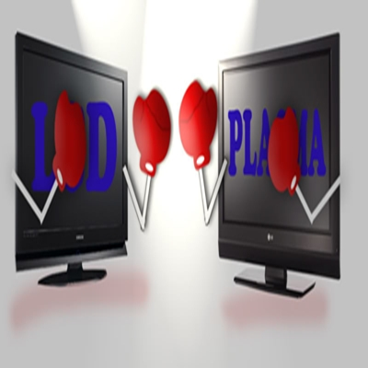
Ovo je još jedna od onih godina kada raste interes za što boljim televizorima i uređajima u dnevnom boravku, a sve s ciljem što boljeg užitka u raznim sadržajima čiji je izbor danas velik. Svake godine se plasiraju novi modeli. Šta onda kupiti: “Plazmu ili LCD ?” Ili da budemo malo konkretniji “Šta je bolje: Plazma ili LCD?”
Biramo između dvije konkurentske tehnologije koje imaju slične karakteristike poput oštrina i dubina slike , razolucija itd. Međutim, ipak prvo što nam zapadne za oko je cijena i veličina ekrana koju prilagođavamo svojim potrebama i mogućnostima.

Slide 7
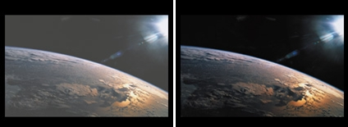

KVALITETA SLIKE: KONTRAST (KVALITETA CRNE), OŠTRINA, DUBINA I REZOLUCIJA
Kontrast -razmjera intenziteta svjetlosti od najsvjetlijih do najtamnijih boja koje može jedan TV prikazati istovremeno. Plazma ,bez sumnje, ima visok stepen kontrasta.
Oštrina-Plazma ekrani mogu prikazati prirodniju, životopisniju sliku što je savršeno za kućni ambijent. LCD ekrani dolaze do izražaja u svjetlijim prostorima gdje se stiće dojam kako je slika izuzetno izoštrena. Stvarna istina je kako takva slika, ekstremno izoštrena, izgleda hrapavo i neprirodno u kućnom okruženju.
Prema teoriji, veća rezolucija znači da bi slika trebala biti oštrija i s više detalja. Prednost se daje plazmi.
Dubina -mogućnost pružanja dojma trodimenzionalnosti i osjećaja prostornosti. I ovdje se daje prednost plazmi.
Prikaz kontrasta svijetlih i tamnih nijansi boja
Prikaz dubine i kvalitete boja

Slide 8
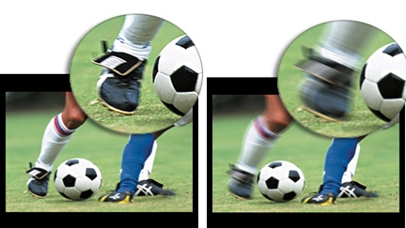
VRIJEME ODAZIVANJA(RESPONSE TIME)
Ukoliko ekrani imaju veliko vrijeme odazivanja tada objekti koji se kreću izgledaju zamućeni ili imaju tzv. “ghosting” (višeslojna slika – pojava duhova).
I najbrži LCD ekrani imaju problema u prikazivanju stvarno čistog brzog pokreta. Kod plazme uzimajući u obzir da je svaki piksel samostalan, oni reaguju jako brzo ,toliko da je vrijeme odazivanja zanemarljivo, pa tako i najbrži pokret izgleda svjež i čist.
Prikaz vremena odazivanja

Slide 9
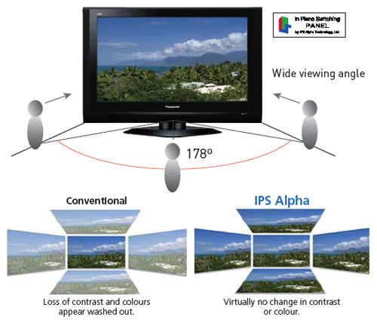
UGAO GLEDANJA
Plazma televizori imaju savršen vidljivi ugao, dok LCD televizori blijede gledate li ih iskosa. Ukoliko cijela porodica gleda tv sa kauča, svi će vidjeti jednako kvalitetnu sliku. Kod LCD i televizora, najbolju sliku će vidjeti osoba tačno ispred televizora. Osobe na kraju kauča, koje gledaju pod uglom većim od tridesetak stepeni na televizor, vidjet će sivu crnu boju te općenito znatno blijeđu sliku.
Prikaz ugla gledanja

Slide 10
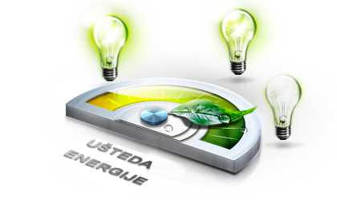
POTROŠNJA ENERGIJE
Mnogo smo puta vidjeli ili čuli kako plazma troši više energije od LCD televizora. To nije tačno. Plazmini pikseli postižu crnu boju zaustavljajući električno strujanje u sebi, to slijedi kako plazma TV treba relativno malo energije za prikaz crnih slika, dok LCD treba konstantnu energiju za prikaz crne ili bijele slike. Rezultati istraživačkog laboratorija u Njemačkoj, pokazali su kako plazma troši istu količinu energije, a ponekad i manje, nego LCD.

Slide 11
ZAKLJUČAK
Nakon pročitanog teksta možemo donijeti jedinstven zaključak. Prema njemu, kupovina plazme je bolja investicija, pogotovo ako se uzme u obzir istraživanje grupe ,koja se bavi između ostalog i istraživanjem tržišta ,te koja je provela istraživanje u Velikoj Britaniji, Francuskoj i Njemačkoj.
Ispitivanja su provedena na populaciji godišta od 18 – 44 godine (50%) i 45 – 66 godina (55%). Pojednako su bili zastupljeni muškarci i žene. Nakon prikazivanja kratkih video sekvenci, na ekranima od 37, 42 i 50 incha s postavljenim jedan do drugog, ocjene su se drastično promjenile u korist plazme. Ukupno je 73% ispitanika dalo prednost plazmi, naspram 27% koji su bili za LCD.

Slide 12
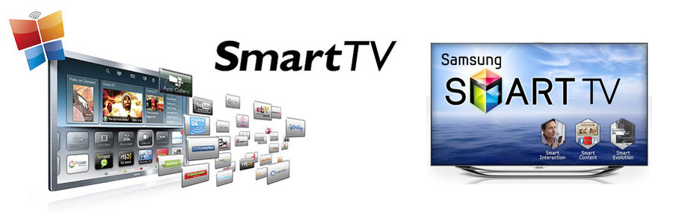
TRENUTNO AKTUELNI TRENDOVI
Smart TV ili “Pametan TV” je model koji ima pristup internetu , posjeduju i mogućnost reprodukcije različitih audio, video i slikovnih materijala bilo putem memorija i tvrdih diskova koje možemo spojiti na televizor. Ukoliko posjedujemo mobilni telefon nove generacije (smartphone) ili tablet računalo, putem specifičnih aplikacija možemo upravljati televizorom, pa čak i naprednije – virtualna tipkovnica na displeju mobitela olakšati će unos teksta pa će i pretraživanje interneta biti jednostavnije. Određeni proizvođači nude aplikacije kojima se može multimedijalni sadržaj poslati s mobitela na displej televizora, a također je moguće napraviti i obrnuto, TV program prebaciti na zaslon mobitela. Sve što se tiče interakcije s mobilnim telefonom zahtijeva se da isti bude povezan bežično na lokalnu mrežu u kojoj se nalazi i televizor.

Slide 13
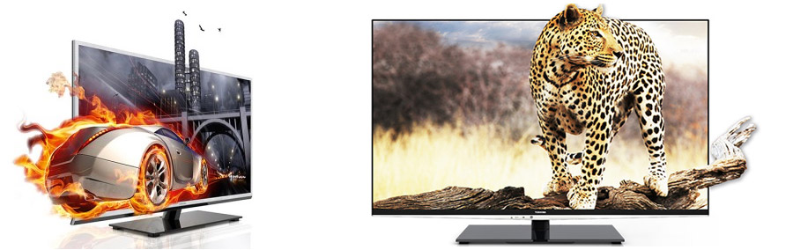
3D TV podrazumijeva televizor koji ima mogućnost prikazivanja sadržaja tako da isti stvori dojam trodimenzionalnog prostora kada se gleda s odgovarajućim 3D naočalama.U suprotnom je slika mutna i ovisno o intenzitetu trodimenzionalnosti nije pogodna za gledanje.Danas se nude dva osnovna tipa 3D-a: aktivni i pasivni.
Osnovna razlika je u načinu na koji se prikazuje slika na ekranu. Aktivni modeli zahtijevaju naočale koje moraju biti napajane kako bi funkcionirale, a koje je potrebno zamijeniti nakon određenog broja sati rada. S druge strane, pasivne naočale, kakve su danas prisutne u većini kino dvorana, ne zahtijevaju nikakvu elektroniku za svoj rad, već se oslanjaju na različitu polarizaciju svjetlosti koju propušta jedna, odnosno druga leća. Iako ovo zvuči kao nešto što može jako umanjiti kvalitetu prikaza, ipak je gubitak informacija mali .Kroz brzu izmjenu slika ljudski mozak povezuje informacije sa oba oka i dobiveni rezultat je slika bez jasno izraženih nedostataka i smanjene oštrine.

Slide 14
LITERATURA:
[1]- http://www.tehnomanija.rs/
[2]- http://www.plasma-universe.com/Flame
[3]- http://www.battlesnake.co.uk/_uni/lcd.htm
[4]- http://hr.wikipedia.org/wiki/Datoteka:LCD_RGB_subpixel.jpg
[5]- http://www.muska-posla.com/plazmaililcdstojebo.htm
[6]- http://www.samsung.com/rs/consumer/pc-peripherals/monitors/lcd-monitors/
[7]- http://www.preporucamo.com
[8]- http://hdtelevizija.com/vodici-za-kupovinu/
[9]- http://www.plasmacoalition.org/plasma_writeups/flame.pdf
[10]- http://www.afterdawn.com/glossary/term.cfm/plasma_display
[11]- http://www.cnet.com.au/plasma-vs-lcd-which-is-right-for-you-240036500.htm
[12]- http://www.crutchfield.com/S-KwEsJKK7jSD/learn/learningcenter/home/tv_flatpanel.html
[13]- http://www.howstuffworks.com/plasma-display.htm
[14]- http://sanjaykram.blogspot.com/2007/10/dielectric-emissive-coatings-in-high.html
[15]- http://hdtv-costumer-guide.blogspot.com/2011/05/how-does-lcd-tvs-work.html
[16]- http://www.teve.ba/article/7192/neodlucni-ste-plazma-ili-lcd
[17]- http://zonapopusta.webatu.com/plasma__lcd.html

Slide 15
KRAJ
HVALA NA PAŽNJI!

